Slide 1


Microsoft Project
Réalisé par :
N. BENMOUSSA
ENSET Mohammedia

Slide 2
AU PROGRAMME
Définition
Origine
Fonctionnement

Slide 3
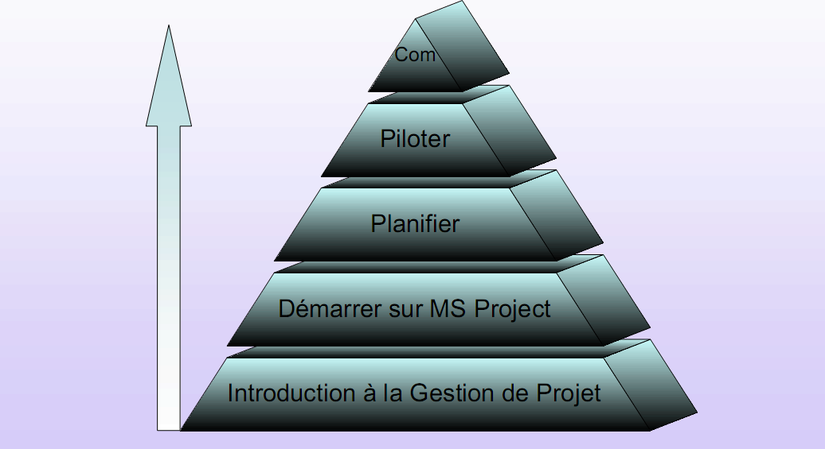
Plan de fonctionnement

Slide 4
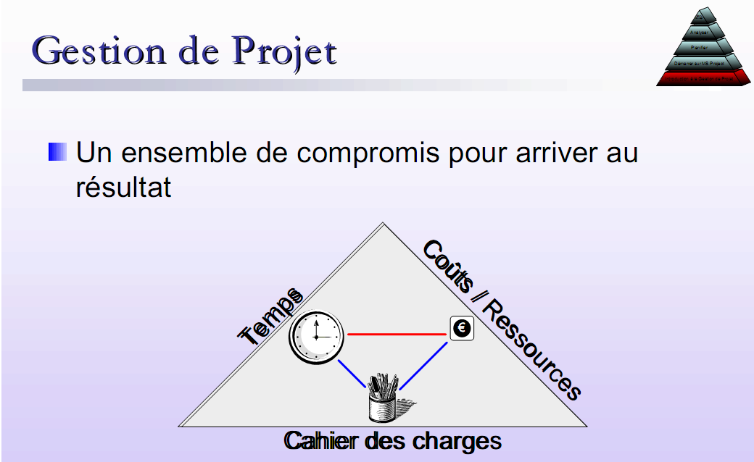

Slide 5
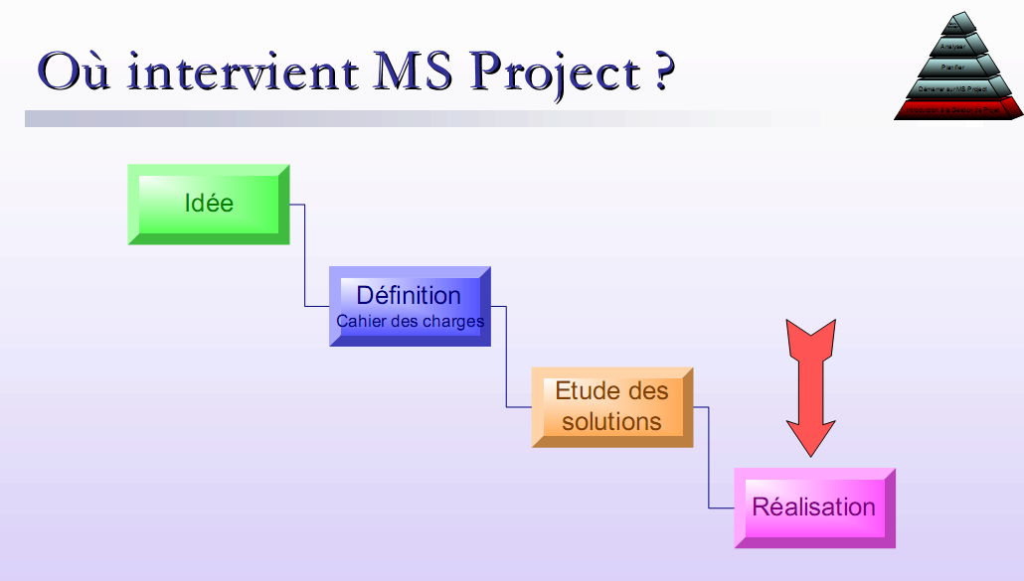

Slide 6
Définition
Ms project est un outil de gestion de projet dans toutes ses phases et son déroulement.
Edité par Microsoft, c’est un logiciel de gestion de projets qui permet aux chefs de projet et aux planificateurs de planifier et piloter les projets, de gérer les ressources et le budget, ainsi que d'analyser et communiquer les données des projets.

Slide 7
Origine
Microsoft Project fut initialement proposé par Alan Boyd «Responsable du Développement chez Microsoft» comme un outil interne pour aider à la gestion des nombreux projets de développements de logiciels développés en simultanés.

Slide 8
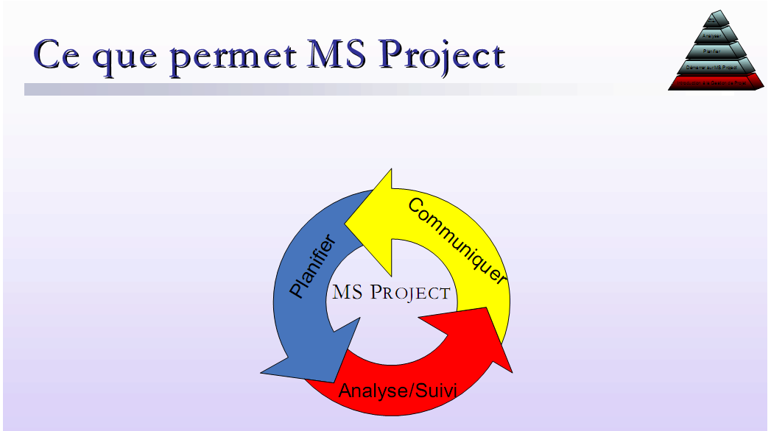

Slide 10
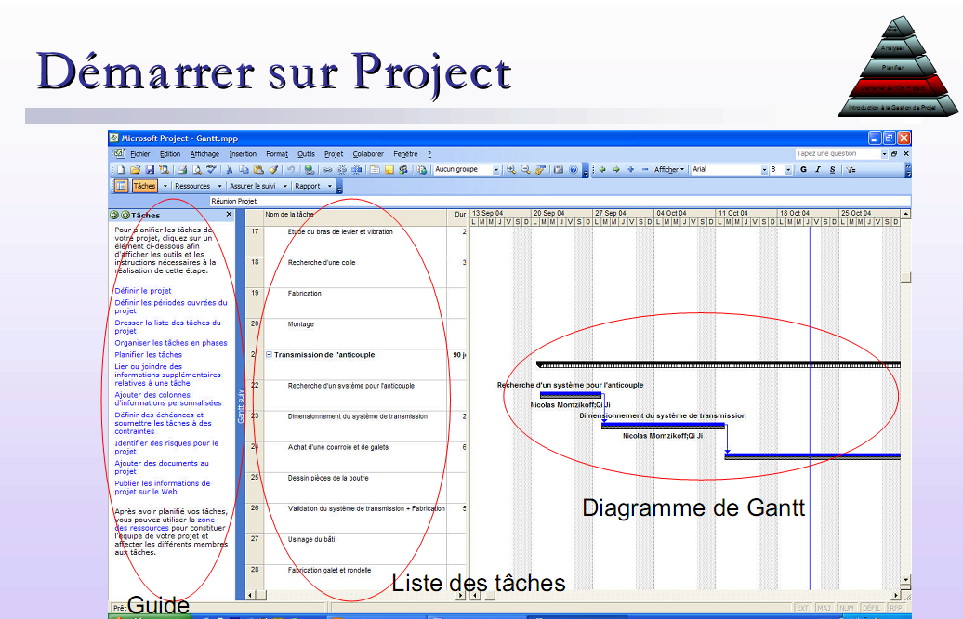

Slide 11
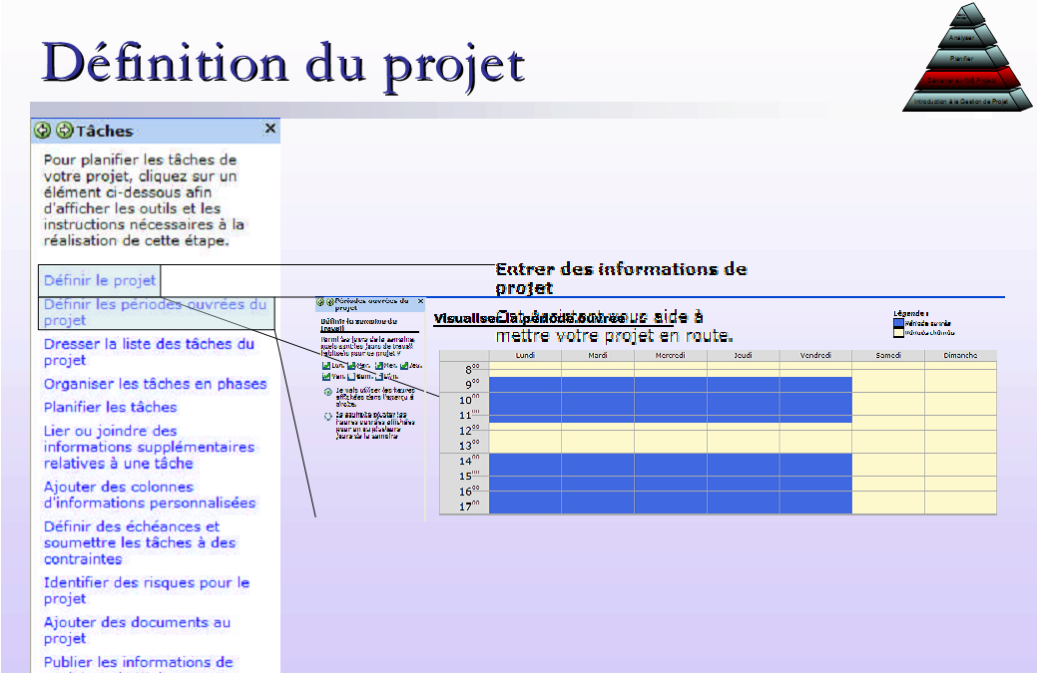

Slide 12
Planification
Le temps
Les ressources
Le coût

Slide 13
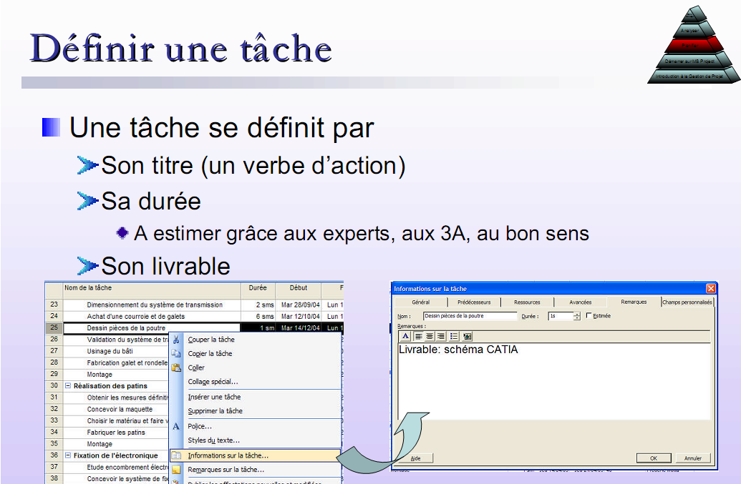

Slide 14
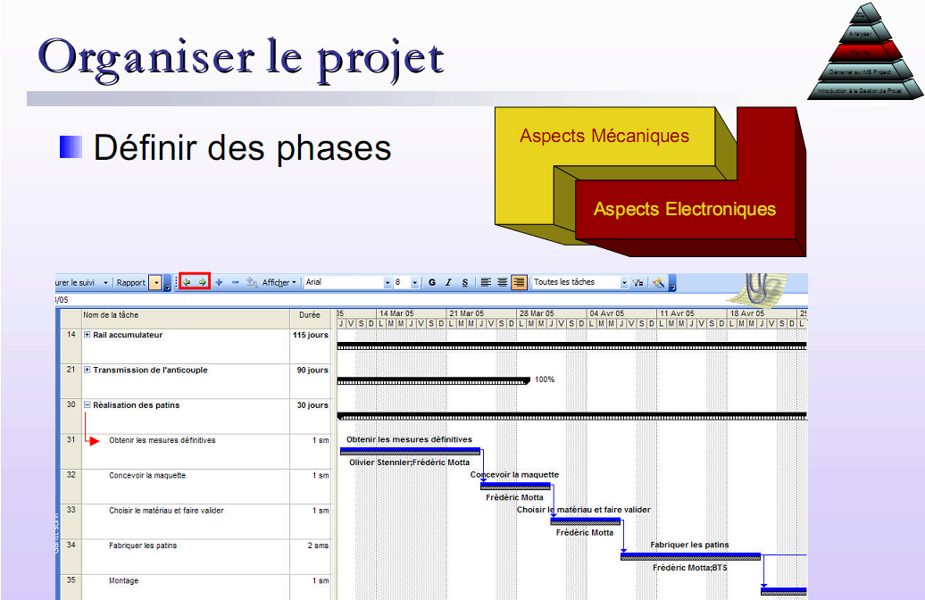

Slide 15
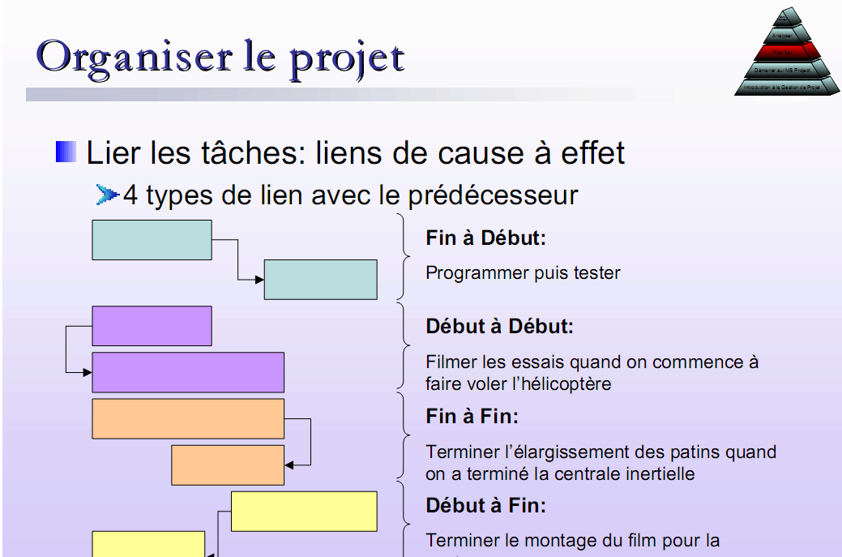

Slide 16
Définir les ressources
Les personnes
Les équipements
Le matériel

Slide 17
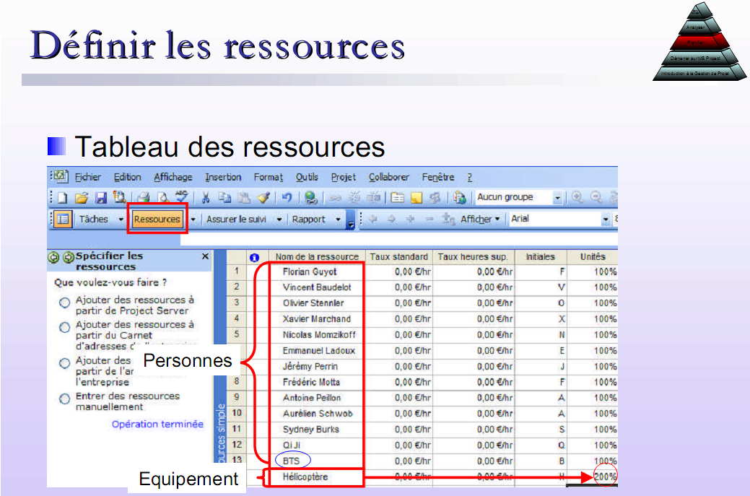

Slide 18
Gestion des ressources
Ressources « travail » ;
Ressources « matérielles » ;
Ressources « coût ».

Slide 19
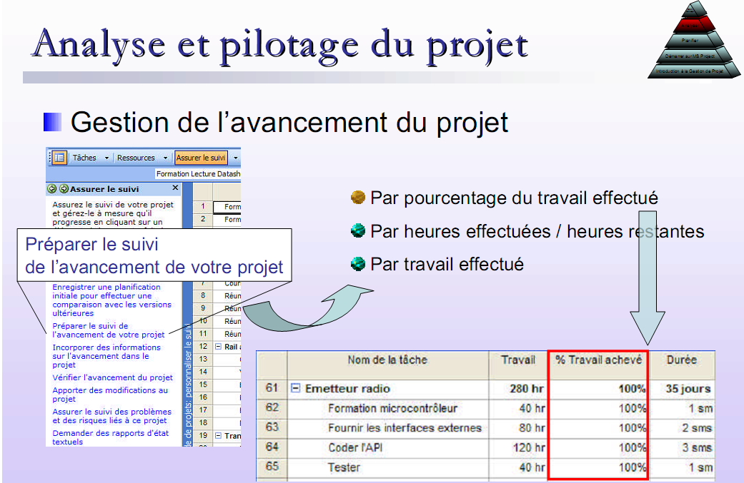

Slide 20
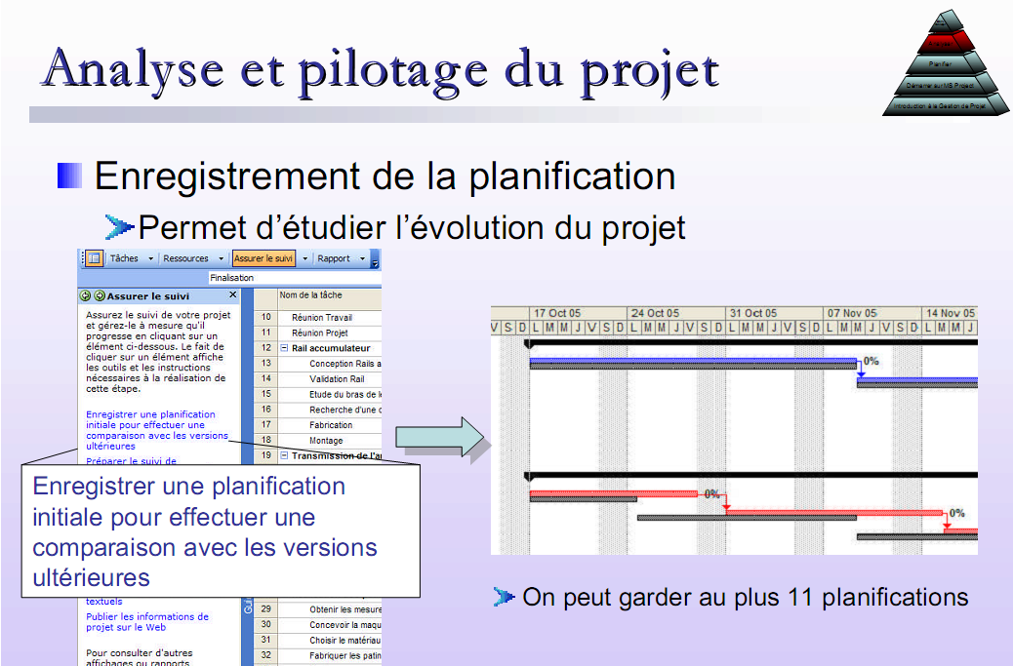

Slide 21
Communication
Etape essentielle pour :
Mettre le projet en pratique ;
Le valoriser ;
Convaincre un partenaire.

Slide 22
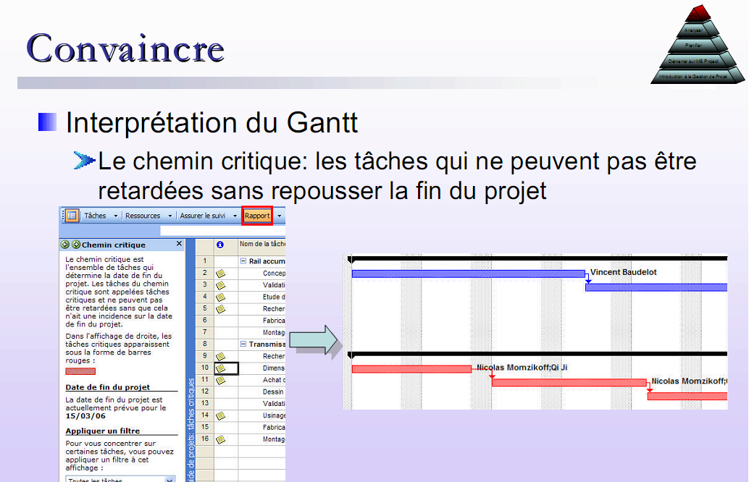

Slide 23
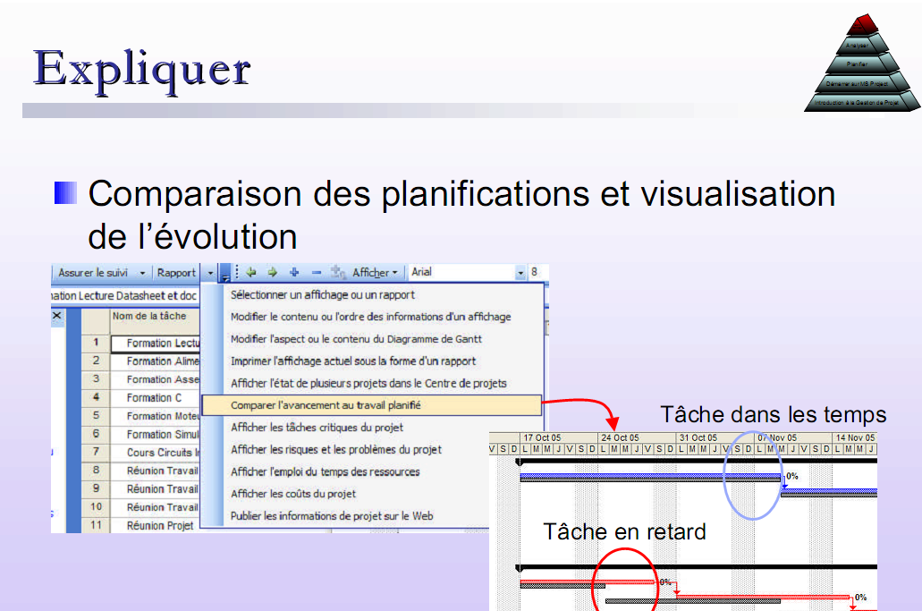
Suivi assuré par la tâche périodique
Notes:
Comparer l »avancement au travail planifier ex tache en retard ou tache terminer avant la date de fin qu »il lui a été acorder

Slide 24
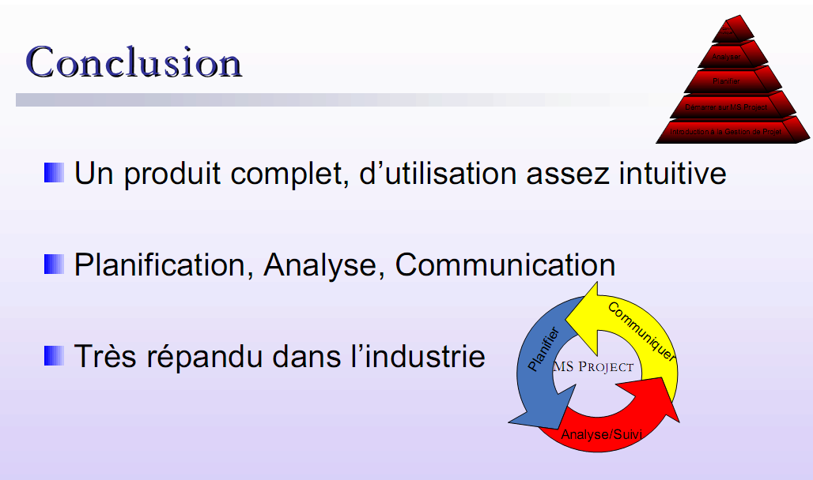

Slide 25
BON APPRENTISSAGE

